Slide 1
Removing same-value neighboring pairs from a vector (消方塊)
B06902093 王彥仁

Slide 2
題目回顧
給定一個長度為N的序列(A_1, A_2, ..., A_N)，接下來我們會進行以下步驟:
(1) 從最左邊往右看，找到最先看到的兩個連續且相同的數字。
(2) 將這兩個連續且相同的數字一起從該序列中去除。若去除操作將該序列分成兩部分，則將這兩部分接起來。
(3) 重複步驟(1)，直到無法找到兩個連續且相同的數字為止。
試問該序列的最終為何？ (從左至右輸出)

Slide 3
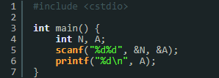
Subtask 1 (2 pts)
N = 1
原封不動的輸出序列A…
2pts get!
(實際上會拿到5 pts...)

Slide 4
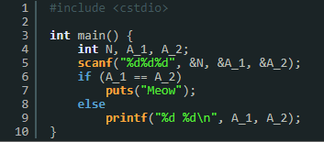
Subtask 2 (2 pts)
N = 2
考慮A_1和A_2的數值關係
相同 → 輸出Meow
不同 → 原封不動的輸出序列A

Slide 5
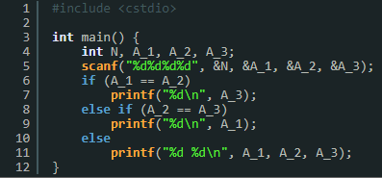
Subtask 3 (4 pts)
N = 3
考慮三種cases:
A_1 = A_2 → 輸出A_3
A_2 = A_3 → 輸出A_1
Otherwise → 原封不動的輸出序列A

Slide 6
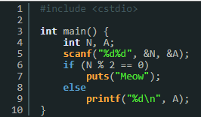
Subtask 4 (2 pts)
A_1 = A_2 = … = A_N
全部數字都相同!!!
考慮N的奇偶姓:
N是奇數 → 輸出A_1
N是偶數 → 輸出Meow

Slide 7
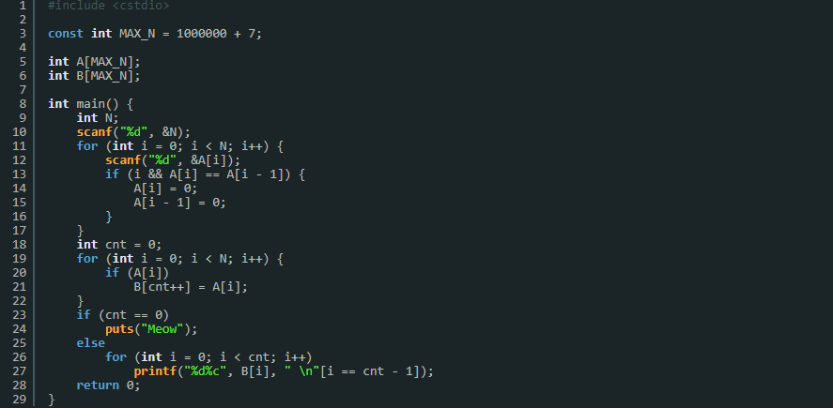
一段可以恰好把Subtask 1 ~ 4都拿到的code

Slide 8
Subtask 5 (10 pts)
1 <= N <= 1000
如果直接按照題意模擬，時間複雜度大約是O(N^2)
這個subtask滿足N <= 1000，考慮到電腦每秒運算量可以假設為5 * 10**8，因此可以模擬!!!

Slide 9
Subtask 6 (10 pts)
1 <= N <= 1000000
考慮使用上課教過的基礎資料結構stack!
把序列從左到右掃描，假設目前掃描到的數字是x，且stack的top是y，則:
x = y → 將y從stack中拿出來
x != y → 將x丟到stack中
最後stack輸出順序的逆序即為所求。

Slide 10
如果以上都不會寫...?
沒關係，你還有Meow!!!
好好Meow一下不會讓你0分的XD

Slide 11
謝謝大家

